Slide 1
FORMATION DA JAVA OPEN CLASSROOMS – 2019 Mentor : Cesare DE PADUA Étudiant : Éric AUBRUN
Projet 4 : Mise en place d’un nouveau système informatique pour l’ensemble des pizzerias du groupe OC Pizza

Slide 2
RAPPEL DU contexte « OC Pizza » est un jeune groupe de pizzeria en plein essor spécialisé dans les pizzas livrées ou à emporter. Il compte déjà 5 points de vente et prévoit d’en ouvrir au moins 3 de plus d’ici 6 mois. Les besoins du client - Être plus efficace dans la gestion des commandes, de leur réception à leur livraison en passant par leur préparation ; - Suivre en temps réel les commandes passées, en préparation et en livraison ; - Suivre en temps réel le stock d’ingrédients restants pour savoir quelles pizzas peuvent encore être réalisées; Proposer un site Internet pour que les clients puissent : - Passer leurs commandes, en plus de la prise de commande par téléphone ou sur place ; - Payer en ligne leur commande s’ils le souhaitent – sinon, ils paieront directement à la livraison ; - Modifier ou annuler leur commande tant que celle-ci n’a pas été préparée. - Proposer un aide-mémoire aux pizzaiolos indiquant la recette de chaque pizza. Contraintes liées à la temporalité du projet L’application OC Pizza doit être opérationnelle pour l’ouverture des 3 nouvelles pizzerias, dans 6 mois.

Slide 3
Nous choisissons de développer l’application a partir d’angular

Slide 4
Quels sont les avantages pouvant justifier le choix porté sur le Framework angular ?
Avantages d’Angular :
Le TypeScript — ce langage permet un développement beaucoup plus stable, rapide et facile ;
Le framework Ionic — le framework permettant le développement d’applications mobiles multi-plateformes à partir d’une seule base de code — utilise Angular ;
De plus, Angular permet de créer plus facilement des Single Page Applications : pas de rafraîchissement du navigateur, temps de chargement réduits.
Atouts du TypeScript :
Le TypeScript est un sur-ensemble de JavaScript, transcompilé en JavaScript pour être compréhensible par les navigateurs. Il ajoute des fonctionnalités utiles, comme :
Le typage strict, qui permet de s’assurer qu’une variable ou une valeur passée vers ou retournée par une fonction soit du type prévu ;
Les fonctions dites lambda ou arrow, permettant un code plus lisible et donc plus simple à maintenir ;
Les classes et interfaces, permettant de coder de manière beaucoup plus modulaire et robuste.

Slide 5
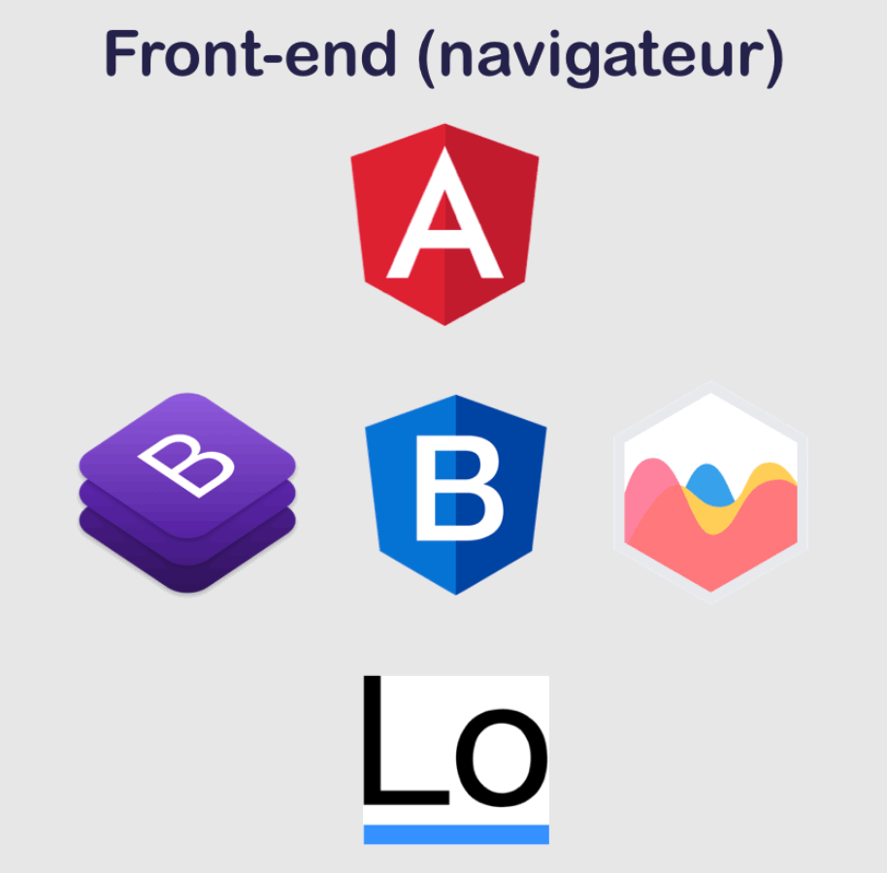
Côté front-end, nous trouvons :
Angular lui-même, qui fait l’intermédiaire entre l’utilisateur et le back-end.
Des “aides visuelles” : Des Framework CSS (contenant des classes CSS prédéfinies.) Des librairies de composants Angular, comme Angular Material, qui fournissent des composants visuels comme des fenêtres modales.
Des librairies JavaScript : Des librairies qui facilitent l’intégration d’APIs tierce-partie dans l’application ou bien des librairies qui facilitent le développement en général, comme Lodash, contenant des fonctions utilitaires JavaScript.

Slide 6
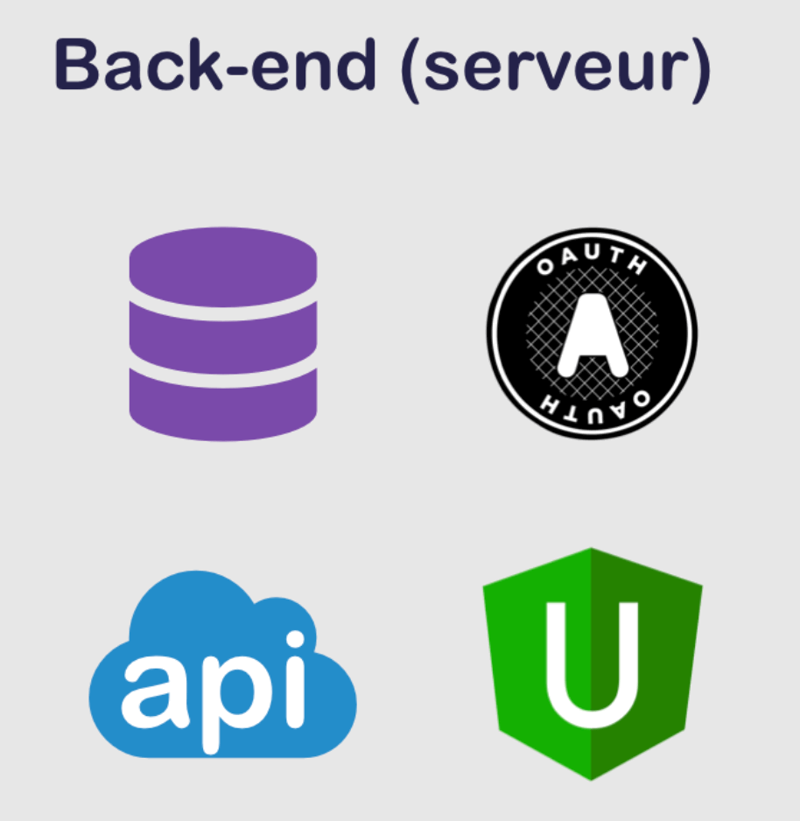
Côté back-end, nous trouvons
La base de données. Elle peut être de type classique par exemple : MySQL + framework Java Spring.
L’authentification. Soit une solution maison (ex : base de données + Spring Security) soit une API d’authentification (ex : Auth0.)
Les API / web services. Afin que l’application puisse être dotée d’un dispositif de paiement bancaire, il sera nécessaire de se munir soit d’une API dédiée maison soit d’une API fournie par un éditeur tierce-partie.
Angular peut être exécuté côté serveur, grâce à Angular Universal. Le principal intérêt est d’améliorer les performances de l’application.

